Slide 1
Програмне забезпечення GPSS
(General Purpose Simulation System)

Slide 2
Мова імітаційного моделювання GPSS
GPSS (General Purpose Simulation System) – система моделювання складних об’єктів загального призначення, що розроблена Джефрі Гордоном приблизно у 1960 році. Спочатку розроблювалась і підтримувалась компанією IBM.
GPSS розроблений низькорівневою мовою програмування Assembly (Assembler).
Мова GPSS є мовою загального призначення для моделювання мереж масового обслуговування, що набула широкого розповсюдження завдяки книзі [Schriber, T. J. Simulation using GPSS. New York, 1974, Wiley], в якій розглядається велика кількість прикладів моделювання систем різного призначення мовою GPSS.
Найбільш відомі версії GPSS V, GPSS World (Windows), JGPSS, aGPSS (Mac)
Переваги GPSS: 1) процесно-орієнтоване представлення моделі, 2) гнучкість формування звітів, 2) реалізація для різних платформ.
Недоліки: обмежений набір операторів, лінійна структура програми.

Slide 3
Основні правила мови GPSS
Вимоги, що надходять на обслуговування у мережу масового обслуговування, в мові GPSS називаються транзактами.
Процес обслуговування транзакту описується послідовністю операторів мови GPSS, які визначають усе, що відбувається з транзактом з моменту його надходження на обслуговування до моменту завершення обслуговування.
Оператори мови GPSS характеризують процеси обробки вимог – виникнення транзактів, затримки їх в пристроях, очікування транзактів в черзі, вихід зі СМО.

Slide 4
Структура операторів GPSS
У записі оператора виділяють три частини:
мітка, назва, поле змінних
ААА ADVANCE 20, 5
Мітка – використовується в операторах if і loop для вказування на оператор, в який слід зайти. Отже, мітка не завжди потрібна і часто відсутня в описі оператора.
Назва – завжди з переліку дозволених операторів
У полі змінних можуть використовуватись як числа, так і змінні.

Slide 5
Оператори GENERATE TERMINATE
GENERATE 15,6,120,50,1 - генерація транзактів, інтервали часу між надходженнями транзактів розподілені рівномірно в діапазоні (15-6, 15+6), перший транзакт з’явиться із затримкою в 120 одиниць модельного часу, всього буде створено 50 транзактів, пріоритет транзактів рівний одиниці.
GENERATE 6, FN$FFF,120,50,1 - те ж, але інтервал часу між появами транзактів є ціла частина добутку числа 6 та значення функції FFF.
TERMINATE 1 - видалення транзакта з системи, при цьому значення підсумкового лічильника зменшується на одиницю, а моделювання закінчується, якщо значення лічильника стане рівним або менше нуля.

Slide 6
Оператор FUNCTION
опис функції FTIM, її аргументом являється випадкова величина (на це указує значення RN1), рівномірно розподілена в діапазоні (0,1), функція є неперервною числовою (вказівник С), заданою чотирма точками:
(0;0), (0.1; 0.8), (0.5, 1.6), (1.0; 1.9)
FTIM FUNCTION RN1,C4
0,0/0.1,0.8/0.5,1.6/1.0,1.9
FTIM FUNCTION *2,D4
0,12/1,9/2,8/3,6
те ж, але аргументом є значення другого параметру транзакта, для якого розраховується значення дискретної величини (D) числової функції FTIM, заданої чотирма вузловими точками. Це поточне значення округляється до найближчого значення аргументу у вузловій точці.

Slide 7
Оператори QUEUE and DEPART
QUEUE QAA - оператор реєстрації черги, довжина черги QAA збільшується на одиницю.
QUEUE QAA,2 – те ж , але довжина черги QAA збільшується на 2 одиниці.
DEPART QAA - оператор реєстрації черги, довжина черги QAA зменшується на одиницю.
DEPART QAA,4 - те ж, але довжина черги QAA зменшується на 4 одиниці.

Slide 8
Оператори SEIZE, ADVANCE, RELEASE
SEIZE DEV - зайняття пристрою DEV транзактом; якщо пристрій зайнятий, то транзакт затримується в черзі до цього пристрою.
ADVANCE A,B - затримка транзакта на час, визначений вмістом полів A та B, зміст величин, які записані в цих підполях, такий же, як і в блоці GENERATE.
RELEASE DEV - звільнення пристрою DEV транзактом.

Slide 9
Оператори STORAGE, ENTER, LEAVE
MEM STORAGE 40 - опис блоку пристроїв WORK ємністю 40 одиниць.
ENTER MEM,12 - зайняття транзактом 12 одиниць ємності в накопичувачі MEM.
LEAVE MEM,*2 - звільнення k одиниць пам’яті в накопичувачі MEM, де k - значення 2-го параметра транзакта.

Slide 10
Оператори TRANSFER and TEST
TRANSFER ,MIT - безумовна передача управління оператору з міткою (номером) MIT.
TRANSFER BOTH,LAB1,ONE - перехід до оператора з міткою LAB1, якщо він неможливий, то до оператора з міткою ONE , якщо і він неможливий, то транзакт затримується до наступного моменту модельного часу, в який повторюються указані спроби переходу.
TRANSFER .4,AAA,END - транзакт з ймовірністю 0,4 переходить до оператору з міткою END та з ймовірністю 0,6 до оператору з міткою AAA.
TRANSFER PICK,FIN7,FIN21 - перехід із рівною ймовірністю до операторів з номерами FIN7, FIN 7+1, FIN 7+2, . . . , FIN 21.
TRANSFER FN,AAA,2 - перехід до оператору, мітка якого рівна сумі значень функції AAA і числа 2.
TRANSFER P,4,41 - перехід до оператору, мітка якого рівна сумі значень параметра з номером 4 транзакта і числа 41.
TRANSFER SBR,PRC,7 - перехід до оператора PRC із записом в параметр з номером 7 транзакта мітки даного оператора.
TEST E V7,K256,END - перехід за умовою (умовна передача управління): в позиціях 13-18 записується знак відношення, в перших двох підполях поля змінних записуються величини, що порівнюються. Якщо умова виконується, то перехід не виконується, інакше - перехід здійснюється до оператору з міткою LAB. Символи відношень: G - більше, L - менше, E - дорівнює, NE – не дорівнює, LE - менше або дорівнює, GE - більше або дорівнює. В даному прикладі перехід не виконується, якщо V7 = 256, інакше перехід виконується до оператору з номером END.

Slide 11
Оператор LOOP
LOOP 6,MIT - організація циклу – кожний раз при вході в оператор LOOP перевіряється значення шостого параметру: якщо значення не дорівнює нулю, то транзакт переходить до блока з міткою MIT, а значення параметра зменшується на одиницю. Якщо значення шостого параметру при вході в блок LOOP дорівнює нулю, то транзакт слідує в наступний за блоком LOOP перехід

Slide 12
Оператори VARIABLE, ASSIGN, SAVEVALUE
5 VARIABLE X2-,25 - розрахунковий оператор, в даному випадку з величини за номером 2, що зберігається, віднімається число 25 і результат присвоюється змінній за номером 5.
ASSIGN 2,APP - змінювання параметрів транзактів, в даному випадку другий параметр транзакта отримає значення APP.
SAVEVALUE 5+,*3 - величина за номером 5, що зберігається, збільшується на значення третього параметра транзакта.

Slide 13
Приклад: обслуговування клієнтів службою таксі
Служба замовлення таксі має 5 каналів для одночасного прийняття замовлень по телефону. Час між спробами виклику таксі розподілений за законом Ерланга другого порядку із середнім 180 секунд. Абонент затрачає 30 секунд для набирання номера і, якщо застає всі канали служби замовлення зайнятими або після з’єднання з’ясовує, що черга на обслуговування перевищує 10 замовлень (в такому випадку замовлення не приймаються), то через 60 секунд він повторює набирання номера. Після п’яти спроб абонент припиняє набирання. Служба замовлення таксі має у своєму розпорядженні 30 машин таксі для обслуговування замовлень. Час, витрачений на проїзд до клієнта, залежить від відстані до нього. Ймовірності можливих відстаней розподіляються таким чином: 2 км – з імовірністю 0,1, 8 км - з імовірністю 0,2, 9 км - з імовірністю 0,25, 11 км - з імовірністю 0,17, 12 км - з імовірністю 0,23, 20 км - з імовірністю 0,05. Вартість проїзду до клієнта клієнтом не сплачується. Швидкість руху машин рівномірно розподілена в інтервалі 45±5 км/год. Час обслуговування клієнта рівномірно розподілений в інтервалі 50±20 хвилин. Вартість попереднього замовлення складає 2 гривні, вартість проїзду 1 км складає 2 гривні.
Метою моделювання є визначення такої кількості операторів-телефоністів та водіїв таксі, при якій максимізується прибуток служби замовлення.

Slide 14
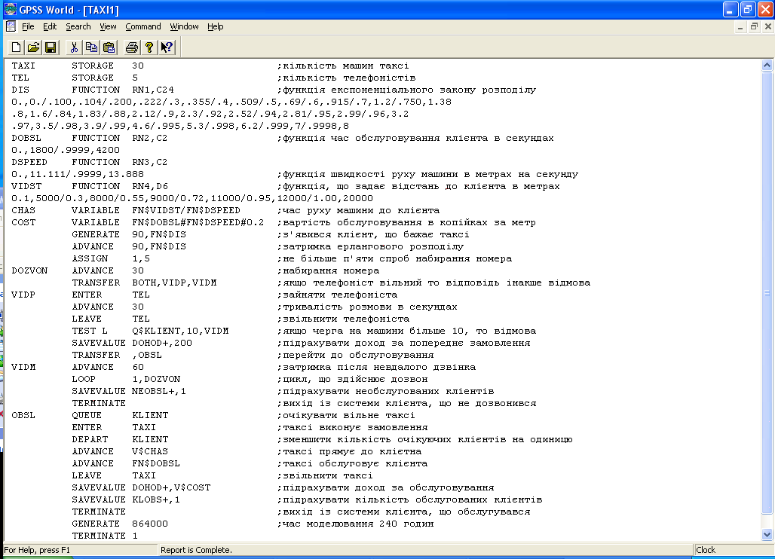
Приклад. Код мовою GPSS

Slide 15
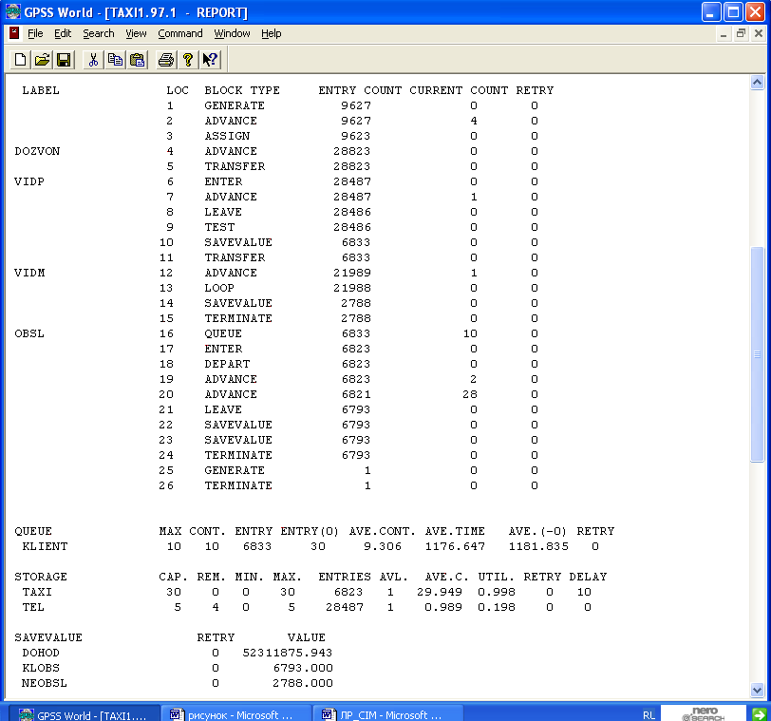
Фрагмент звіту

Slide 16
Для самостійного опрацювання

